Slide 1
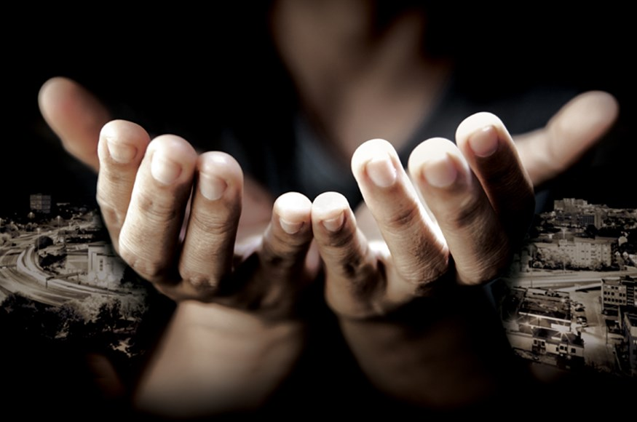
جواب الإنسان :الإيمان

Slide 2
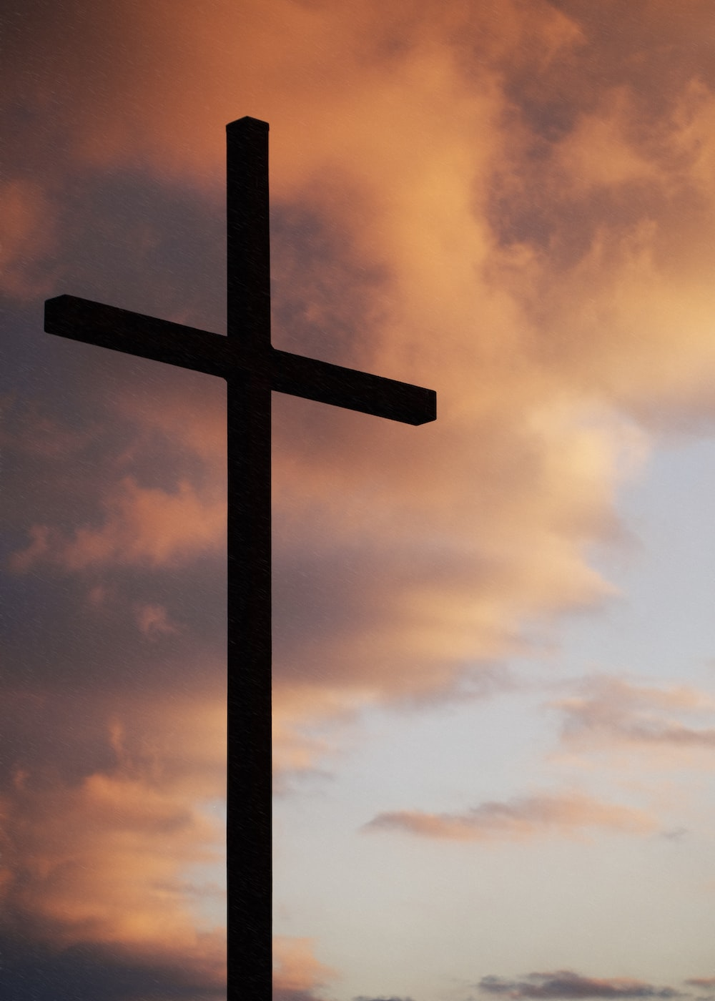
الأهداف:
1)توضيح مفهوم الإيمان.
2)تعداد مواصفات الإيمان (ميزات الإيمان).
3)تعداد محتوى الإيمان.
4)تعليل(الإيمان لا يتنافى مع العقل البشري).
5)توضيح صفات الإيمان الحقيقي.
6)توضيح كيف يجب علينا الثبات في الإيمان.

Slide 3
*هل تعلم(أن الإيمان هو فعل ثقة بالله).
لأن الإيمان هو قبول الوحي الإلهي قبولا كاملا أي قبول العقل والإرادة والإيمان هو ثقة كاملة بالله الحي وكل ما جاء في كتابه المقدس.

Slide 4
الإيمان
مفهوم الإيمان: الإيمان هو قبول الإنسان للوحي الإلهي قبولا كاملا أي قبول العقل والإرادة.
مواصفات الإيمان (ميزات الإيمان)
أ) نعمة من الله (أي أنه هو هبة من الله أخذناها عند المعمودية).
ب) فعل أنساني (في الإيمان يتجاوب قلب الإنسان وإرادته مع النعمة الإلهية وهو إستجابة الإنسان لنعمة الوحي الإلهي).
ج) ضروري للخلاص والحياة المسيحية.

Slide 5
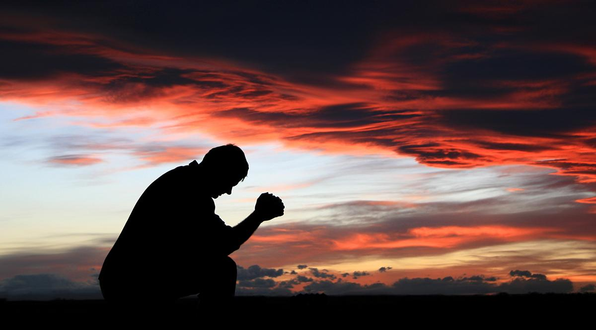
محتوى الإيمان
1)حقائق الإيمان: أوحى الله بها وتعلمها الكنيسة المقدسة.
2)قانون الإيمان: لخصت الكنيسة إيمانها في قانون الإيمان كي يكون هاديا للمؤمنين في إيمانهم وحياتهم.

Slide 6
المحاور الأساسية لقانون الإيمان
1)الإيمان بإله واحد خالق السماء والأرض.
2)الإيمان بالسيد المسيح الإبن المتجسد والفادي والديان.
3)الإيمان بالروح القدس المحيي.
4)الإيمان بالكنيسة الواحدة المقدسة الجامعة الرسولية.
5) الإيمان بالأسرار المقدسة.
6) الإيمان بالحياة الأبدية.

Slide 7
الإيمان لا يتنافى مع العقل البشري
مصدرالعقل والإيمان واحد وهو الله فمن غير الممكن ن يحصل خلاف بينهما إذا بقي كل في مجاله فكل منهما يتناول الحقيقة من زاويته الخاصة وكل منهما متميز عن الآخر.

Slide 8
صفات الإيمان الحي
1) جواب حر
2) شخصي
3) مسؤول
4) واع
5) نام
6) عامل

Slide 9
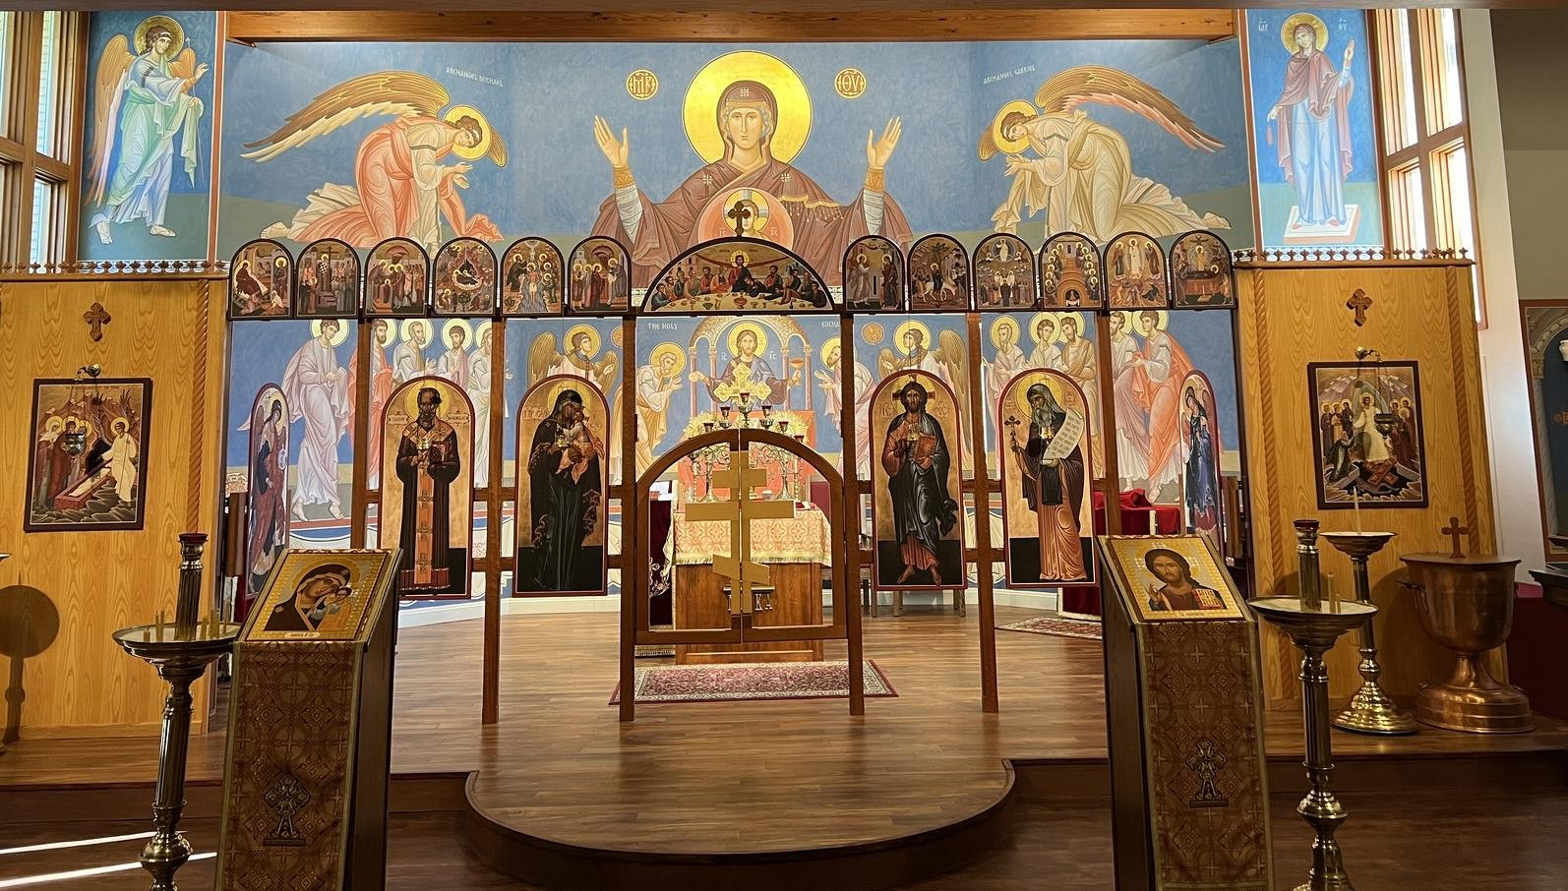
كيف يجب علينا الثبات في الإيمان؟
أ) نغذي الأيمان بكلمة الله والصلاة والإتحاد مع الكنيسة.
ب) نمارس الإيمان بحياتنا اليومية الفردية والجماعية.

Slide 10
بركة الرّب تكون معكم.

